Slide 1
slovesa
slovesné třídy, vzory
PŘECHODNÍKY

Slide 2
KOREKTURNÍ CVIČENÍ

Slide 3
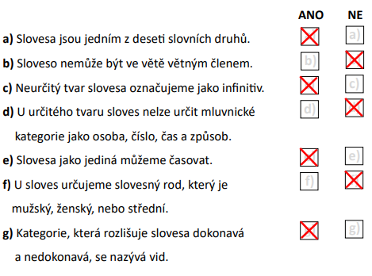
SLOVESA - OPAKOVÁNÍ
Rozhodni, zda jsou uvedená tvrzení o slovesech pravdivá (ANO), či nikoli (NE).
Slovesa jsou jedním z deseti slovních druhů.
Sloveso nemůže být ve větě větným členem.
Neurčitý tvar slovesa označujeme jako infinitiv.
U určitého tvaru sloves nelze určit mluvnické kategorie jako osoba, číslo, čas a způsob.
Slovesa jako jediná můžeme časovat.
U sloves určujeme slovesný rod, který je mužský, ženský, nebo střední.
Kategorie, která rozlišuje slovesa dokonavá a nedokonavá, se nazývá vid.

Slide 4
SLOVESA - OPAKOVÁNÍ
Vyber nepravdivé tvrzení o slovesném způsobu.
Slovesný způsob je trojí - oznamovací, rozkazovací a podmiňovací.
U slovesa v oznamovacím způsobu lze určit všechny tři časy (minulý, přítomný i budoucí).
U podmiňovacího způsobu rozlišujeme pouze jeho variantu podmiňovací způsob přítomný a minulý, budoucí není.
U rozkazovacího způsobu vždy určujeme také kategorii času.

Slide 5
SLOVESA - OPAKOVÁNÍ
Ve které z možností se objevuje sloveso v jiné osobě než ostatní slovesa? (Všímejte si pouze mluvnické kategorie osoby.)
panikaříte, mluvíš, přineseš, musela jsi, chtěli byste, usnula bys
zpívali, budou pokračovat, navštěvuje, plakal by, vymlouvá se, spí
viz, mluv, navštivte, nebojte se, rozmyslí se, litoval by ses, žil jsi
malujme, nejezme, navrhuji, omluvil bych se, žili bychom, jím

Slide 6
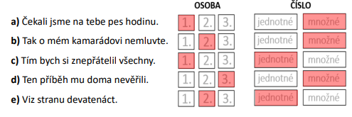
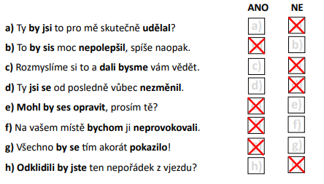
SLOVESA – OPAKOVÁNÍ – PL
ŘEŠENÍ

Slide 7
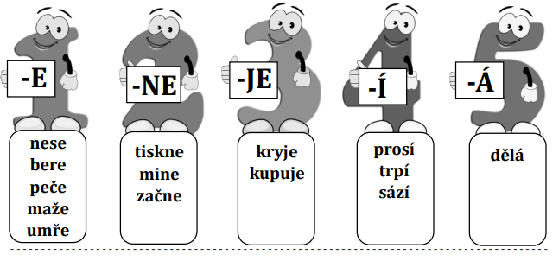
SLOVESNÉ TŘÍDY A VZORY
Slovesa můžeme zařadit do třídy a přiřadit k odpovídajícího vzoru.
Výjimkou jsou čtyři slovesa, která označujeme jako nepravidelná: být, jíst, vědět a chtít.

Slide 8
Do které ze tříd máme sloveso zařadit, poznáme tak, že sloveso převedeme do tvaru třetí osoby jednotného čísla, oznamovacího způsobu (pro zjednodušení se používá zájmeno "ON..."). Podle toho, jakou má sloveso v tomto tvaru koncovku, jej zařadíme do odpovídající třídy.
malovat - ___ f) prožívat - ___ k) bydlet - ___
brousit - ____ g) růst - ____ l) řezat - ____
žít - ____ h) hrnout - ____ m) sportovat - ____
plynout - ____ i) bagrovat - ____ n) kynout - ____
milovat - ____ j) těšit se - ___ o) bruslit - ____

Slide 9
SLOVESA – TŘÍDY A VZORY
Procvičili jsme zařazení slovesa do odpovídající třídy. Nyní se pokusíme jej přiřadit také k odpovídajícímu vzoru.
Například sloveso MALOVAT:
a) zařadíme do třídy: on MALUJE → 3. třída (s koncovkou -JE)
b) (dejme tomu, že ☺ ) nyní zvažujeme, zda jde o vzor kryje nebo kupuje
c) řekneme si MINULÝ ČAS: on maloval / on kryl / on kupoval → větší podobnost (můžeme si říci "lépe se rýmuje") MALOVAL – KUPOVAL
d) → proto je správným vzorem ke slovesu malovat vzor "kupuje".

Slide 10
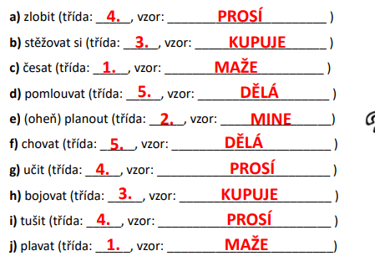
PROCVIČOVÁNÍ

Slide 11
PŘECHODNÍKY
– jsou slovesné tvary
dnes knižní, až zastaralé
ve větě jsou doplňkem
můžeme jimi vyjádřit jeden ze dvou dějů, pokud mají společný podmět

Slide 12
Přechodník přítomný
děj současný s dějem hlavním
od vidu nedokonavého
od 3. osoby čísla množného
Koncovka | rod mužský | žen. + střední | Množné číslo
- ou | - a | - ouc | - ouce
- í | - e | - íc | - íce

Slide 13
Př.:
nesou – nesa nesouc nesouce
zpívají - zpívaje zpívajíc zpívajíce

Slide 14
Přechodník minulý
děj předcházející ději hlavnímu
od vidu dokonavého
z kmene minulého podle koncovky před l
koncovka | rod mužský | žen. + stř. | množné číslo
samohláska | - v | - vši | - vše
souhláska | - 0 | - ši | - še

Slide 15
př.:
zahalil – zahaliv zahalivši zahalivše
přinesl – přines přinesši přinesše

